Slide 1
融时代CRMS业务管理系统
2016-10

Slide 2

官渡CRMS业务管理系统专为融时代房屋贷款业务打造，支持房产抵押贷款、转单垫资贷款、银行垫资贷款等诸多主流业务，并为不同类型的贷款业务提供契合的流程支持，既适应了不同业务的特有需求，又保证了严谨的风险把控。
根据员工工作性质不同，官渡CRMS系统分为PC版和APP版，整合融时代助手APP和融时代管家APP，为融时代业务及管理团队提供高效的全流程协作。
短期周转
长期经营
房产抵押
融时代
转单垫资
银行垫资
买房卖房

Slide 3
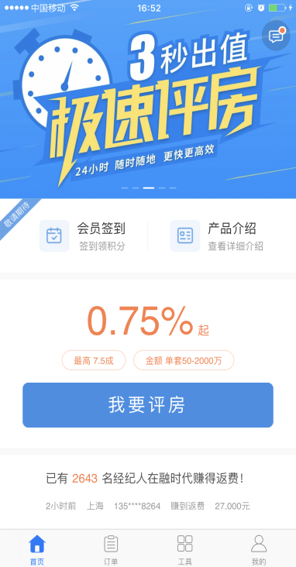
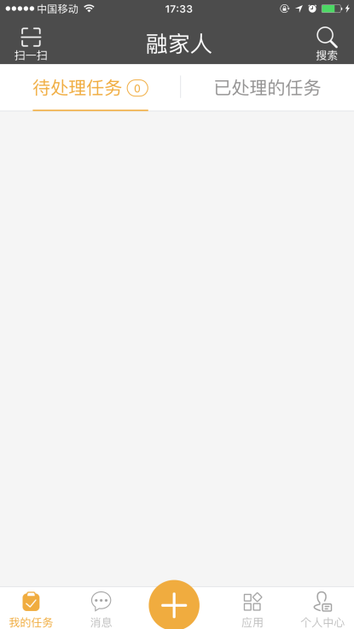
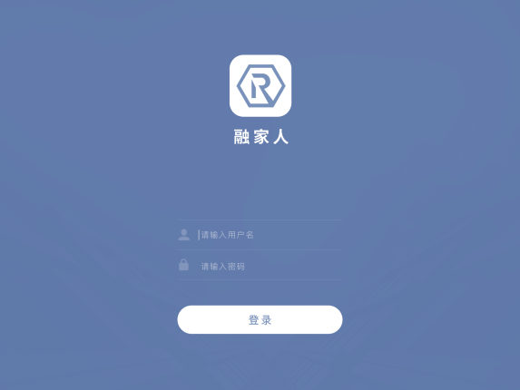
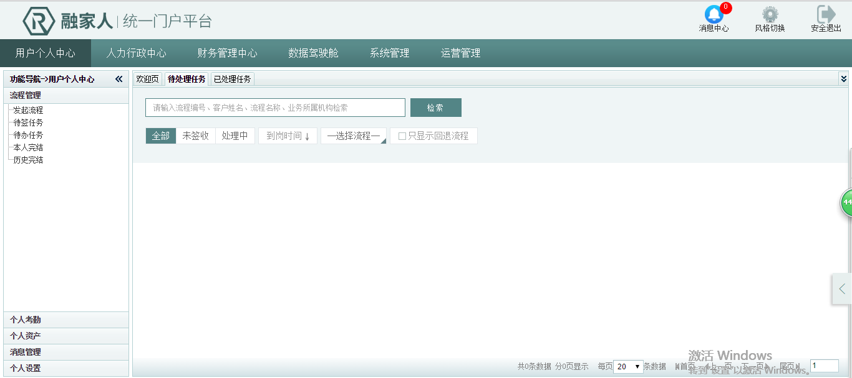
系统之间的关系
贷款助手
档案系统
官渡系统
1、存储档案
2、存储附件
3、传输附件
官渡IPAD
1、业务流程
2、业务办理
官渡APP
接口系统
1、风险信息
2、房屋估值
前台系统
支持系统

Slide 4
房产询价流程
贷前、贷中业务
审批不通过
授信审批流程
同意待复核
下户调查流程
审批通过
(前提：
有下户记录)
拒贷
审批不通过
授信复核
审批通过
合同签订流程
审批不通过
办理抵押/核行
审贷会流程
档案归档流程
审批通过
出账审批流程
绩效管理

Slide 5
资产转让流程
贷后业务
还款管理
提前还款流程
展期业务流程
资金端付息流程
归本
归本
资产展期流程
资产赎回流程
解抵押流程
官渡CRMS系统之流程管理

Slide 6
房产抵押贷款(正常下户)流程介绍
业务背景介绍：
客户通过融时代助手APP人工/急速评房获取预授信金额，预授信金额达到个人预期即到我司进行贷款申请。客户到店后先由商务接待录入授信资料，再由风控面谈，面谈完毕进行下户调查，最终给出批贷意见，若可批贷，则完成后续合同、公证 、抵押手续办理，审贷会审核通过后即出账放款，客户贷款成功。
房产询价流程
融时代助手APP
授信审批流程
下户调查流程
授信复核
合同签订流程
办理抵押
审贷会流程
档案归档流程
出账审批流程

Slide 7
房产抵押贷款(提前下户)流程介绍
业务背景介绍：
客户通过融时代助手APP人工/急速评房获取预授信金额，为提高批贷可能性，申请到店前提前下户调查，风控则先安排下户员进行下户。下户完成后客户到店，先由商务接待录入授信资料，再由风控面谈，面谈完毕给出批贷意见，若可批贷，则完成后续合同、公证 、抵押手续办理，审贷会审核通过后即出账放款，客户贷款成功。
房产询价流程
融时代助手APP
下户调查流程
授信审批流程
授信复核
合同签订流程
办理抵押
审贷会流程
档案归档流程
出账审批流程

Slide 8
银行垫资贷款流程介绍
业务背景介绍：
客户房产抵押在银行，想赎回房产但无足够自有资金，故向我司申请垫资贷款，我司通过授信、面谈、下户、公证等风险评估，给出最终批贷意见。因客户房本仍抵押在银行，故在我司无需办理抵押，审贷会审批通过后即可放款。
房产询价流程
融时代助手APP
授信审批流程
下户调查流程
授信复核
合同签订流程
审贷会流程
档案归档流程
出账审批流程

Slide 9
转单垫资贷款流程介绍
业务背景介绍：
客户房产抵押在其他房屋贷款公司，欲将房产从原公司转出并抵押在我司进行贷款，同时想让我司先为垫付原公司的欠款，故向我司申请转单垫资贷款，我司通过授信、面谈、下户、公证等风险评估，给出最终批贷意见。因客户房本仍抵押在上家贷款公司，若上家配合我司解抵/上二抵，则办理抵押后放款；若上家不配合，可先放款再办理抵押。
房产询价流程
融时代助手APP
授信审批流程
下户调查流程
授信复核
合同签订流程
办理抵押
审贷会流程
档案归档流程
出账审批流程

Slide 10
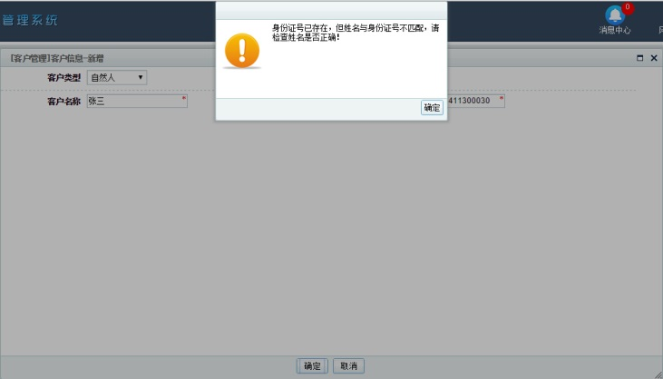
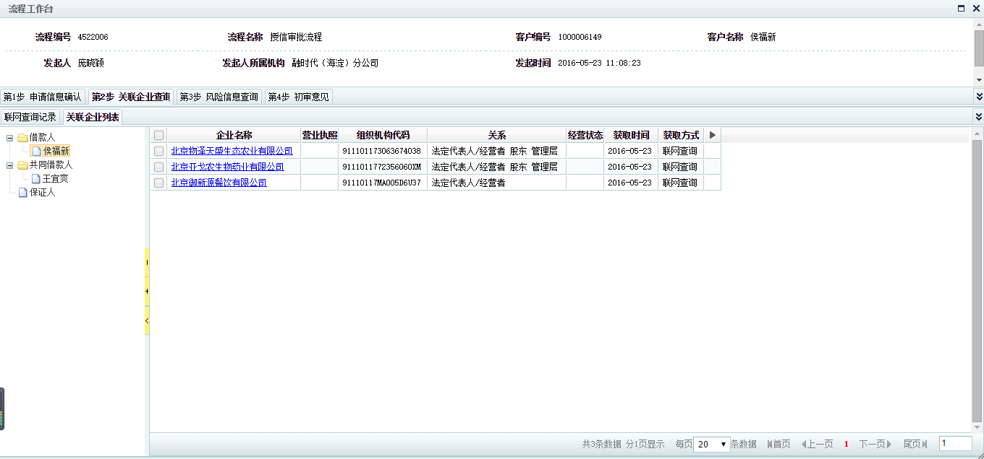
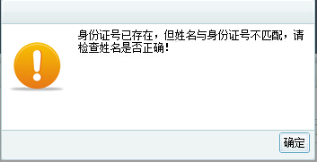
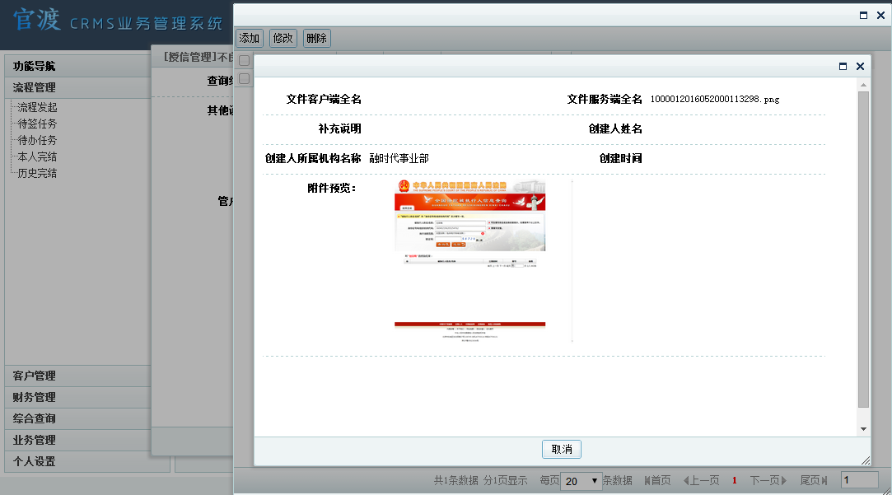
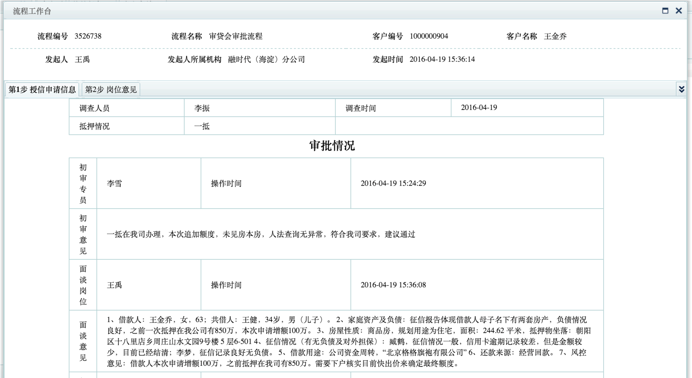
授信审批流程介绍
1、客户信息采集（主借、共借、保证人基本信息以及影像）；授信申请
2、授信维护；风险查询；抵押意见；公证意见；审批意见（复评、面谈）
业务受理岗
面谈岗
审批通过
审批不通过
百度审批
风控主管复议岗
实名认证
关联企业联网查询
审批结束
风险信息联网查询
实时记录审批意见

Slide 11
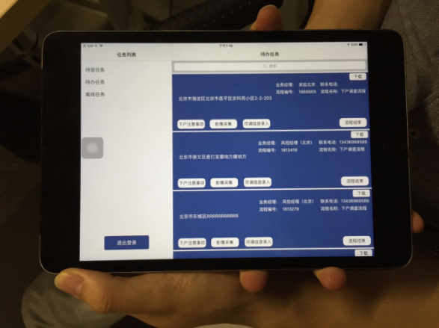
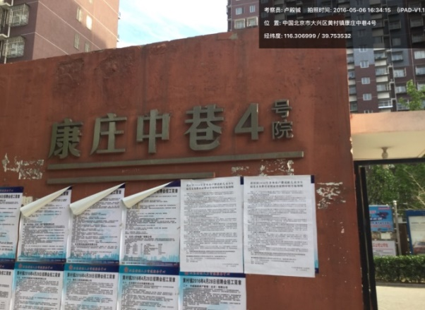
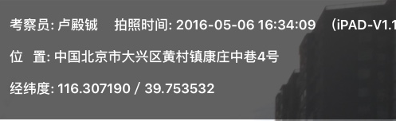
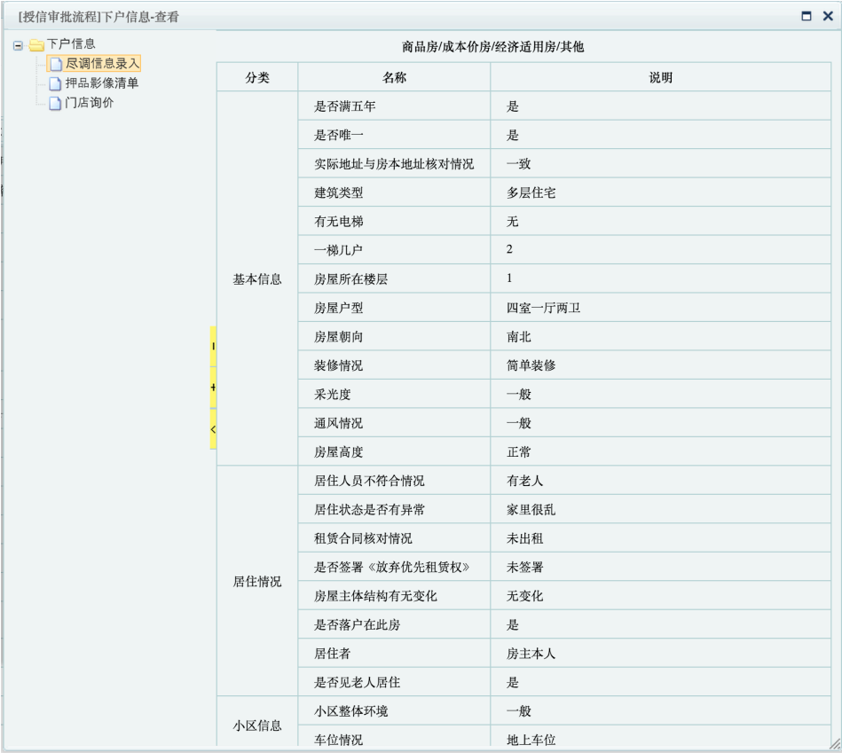
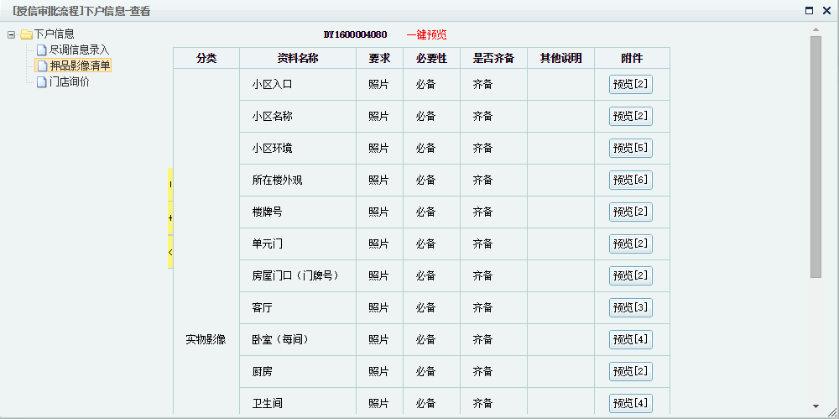
下户调查流程介绍
1、任务分发：指派下户人员（调查人员、陪同人员）
2、调查照片；调查信息；调查结果
任务分发岗
尽职调查岗
流程结束
任务分配
照片实时定位
智能调研报告
调研结果同步

Slide 12
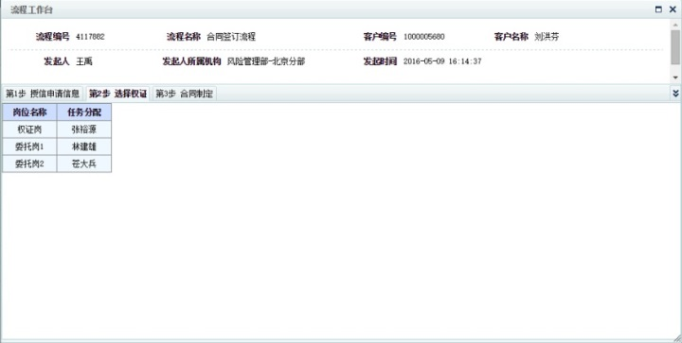
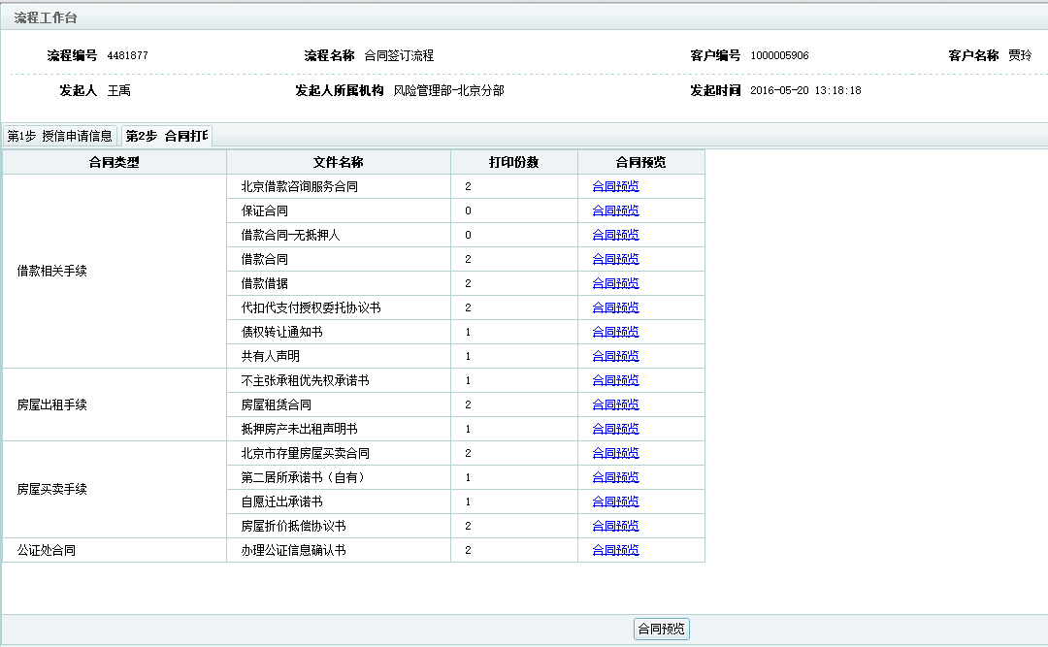
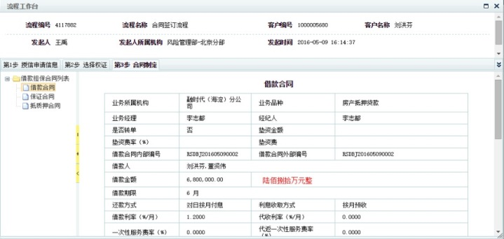
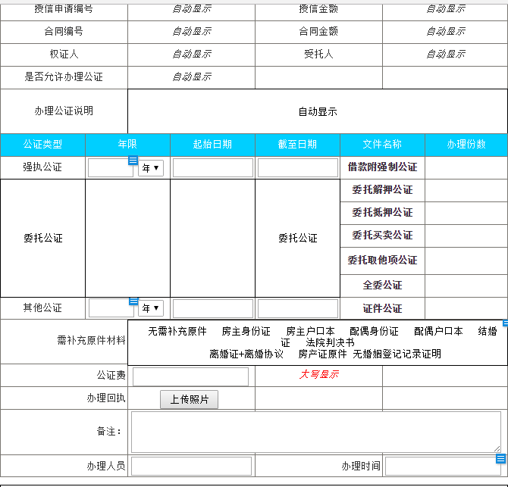
合同签订流程介绍
1、选择权证，合同制定
2、合同打印
3、办理公证
合同制定岗
合同打印岗
类银行
办理公证岗
合同制定
合同一键打印
流程结束
公证受理单据

Slide 13
审贷会审批流程介绍
风控主管
1、授信审批，一票否决制
风控专审
风控复审
信审主管
风控负责人
风控负责人
流程结束

Slide 14
出账审批流程介绍
出账申请
1、出账申请、生成还款计划：维护借据信息
2、出账审批
3、档案审核
4、下户抵押审核；办理公证审核；档案审核
5、还款管理（收头息和服务费）；代扣计划确认
6、出账通知书
7、出纳放款确认
商务专员
档案审核
风控经理
会计审核
YK
其他
财务一审
财务转账
财务二审
出账确认
财务出账
流程结束

Slide 15
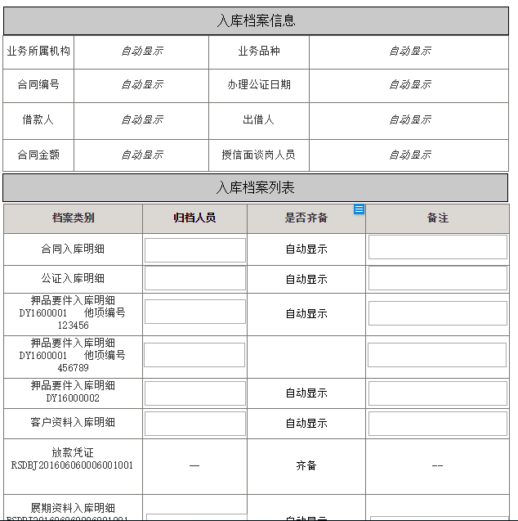
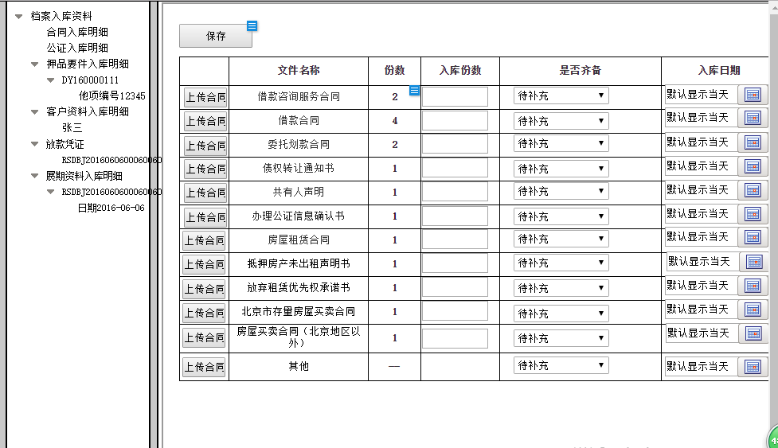
档案归档流程介绍
申请入库
1、档案入库信息；档案入库明细
2、入库审批
风控审核
百度审批
风控审核
流程结束
档案入库信息
档案入库明细

Slide 16
业务模块划分
贷前
客户管理
（客户维护、风险评估）
押品管理
（押品维护、价值评估）
额度管理
（授信、复核、额度调整）
贷中
合同出账管理
（合同、出账、还款计划）
档案管理
（档案归档、他项入库）
绩效管理
（经纪人返点、业务经理提成、渠道分润）
贷后
合同出账管理
（还款、展期、提前还款、罚息减免）
档案管理
（押品解抵、借阅、他项出库）
预警管理
（借款人、押品价值预警）
催收管理
（到期提醒、逾期催收）
资产转让
（资产转让、展期、正常提前赎回）
资产保全
（不良资产处置）
公共
财务管理
（费用收取、支出、统计查询）
支付管理
（代收、代付、批量代收付）
公控管理
（业务品种、合作通道、资金平台）
业务支持
（数据导出、数据修改）

Slide 17
谢
谢
观
看

